Slide 1
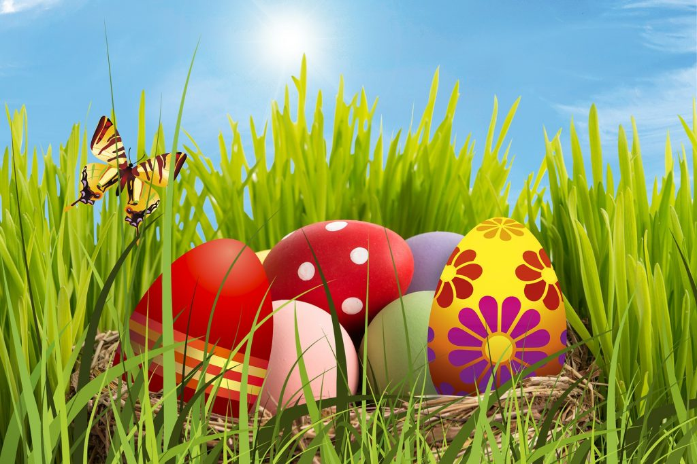
VELIKONOCE V ZEMÍCH EU

Slide 2
DÁNSKO
v Dánsku si lidé píší tzv. „škádlivé dopisy“, podepsané pouze počtem teček, který odpovídá počtu písmenek ve jménu odesílatele. Do dopisu se vkládá sněženka jako symbol první květiny v roce.

Slide 3
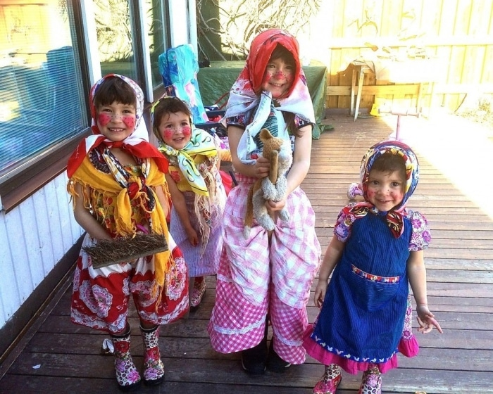
ŠVÉDSKO
Ve Švédsku nosí dopisy děti převlečené za čarodějnice. Ty přiběhnou se zapečetěným dopisem, strčí jej adresátovi pod dveře, někde se schovají a čekají, jak bude dotyčný reagovat.

Slide 4
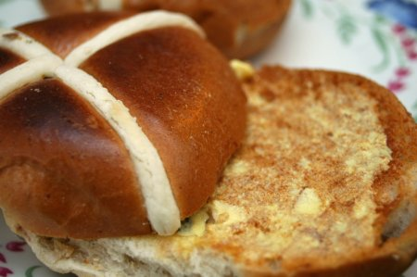
NORSKO
v Norsku k Velikonocům patří zdejší speciální pečivo a také velikonoční detektivka „påskekrim“, která je už téměř samostatným žánrem, zaplavujícím před svátky knižní trh.

Slide 5
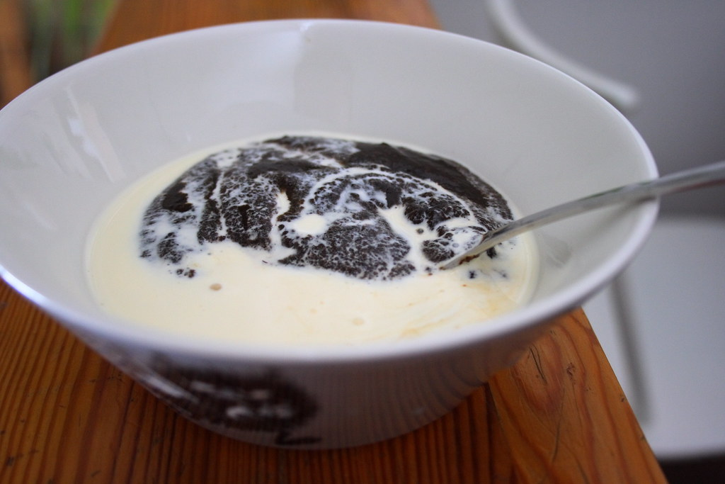
FINSKO
Ve Finsku se malé děti převlékají za čarodějnice a chodí po domech, říkají koledy a dostávají peníze a cukroví.
Nejobvyklejším velikonočním jídlem je mísa mämmi, tmavá hnědá ovesná kaše vyrobená z vody a ovesného slazeného žitného sladu.

Slide 6
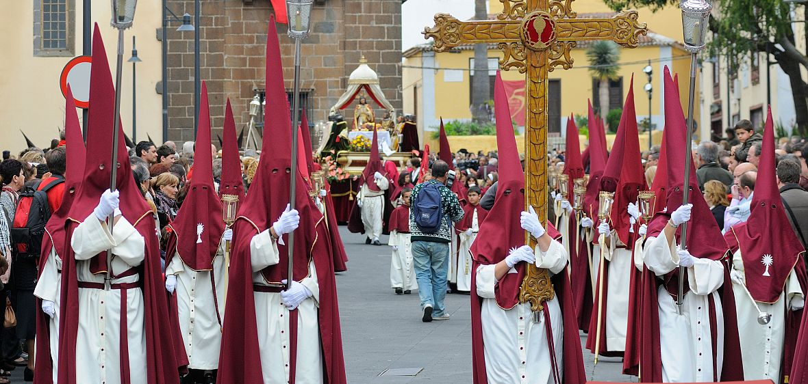
ŠPANĚLSKO
Ve Španělsku je počet procesí úměrný počtu kostelů a velikosti města. Každé má na začátku průvodu kajícníky s vysokými kuželovitými čepicemi.

Slide 7
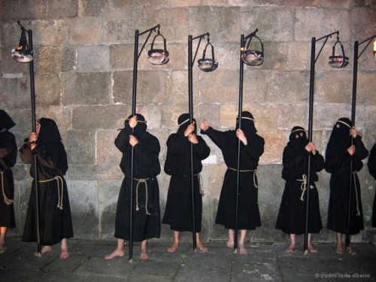
PORTUGALSKO
V Portugalsku se na Velký pátek koná procesí Ecce Homo, v jehož čele pochodují „Farricocos“, což jsou bosí muži v tunikách s kapucí.

Slide 8
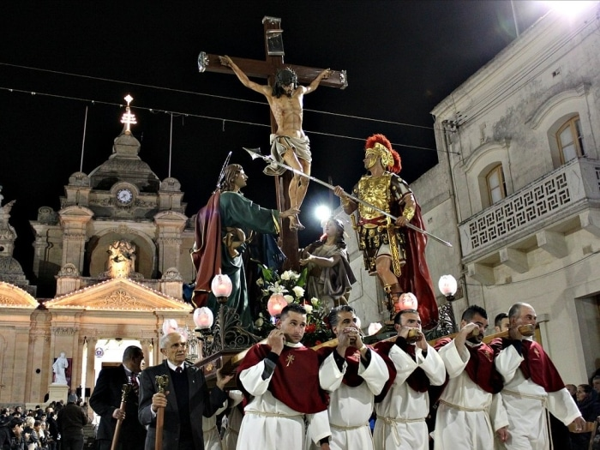
MALTA
Na Maltě se v mnoha městech konají procesí se sochami, znázorňující křížovou cestu Ježíše Krista.

Slide 9
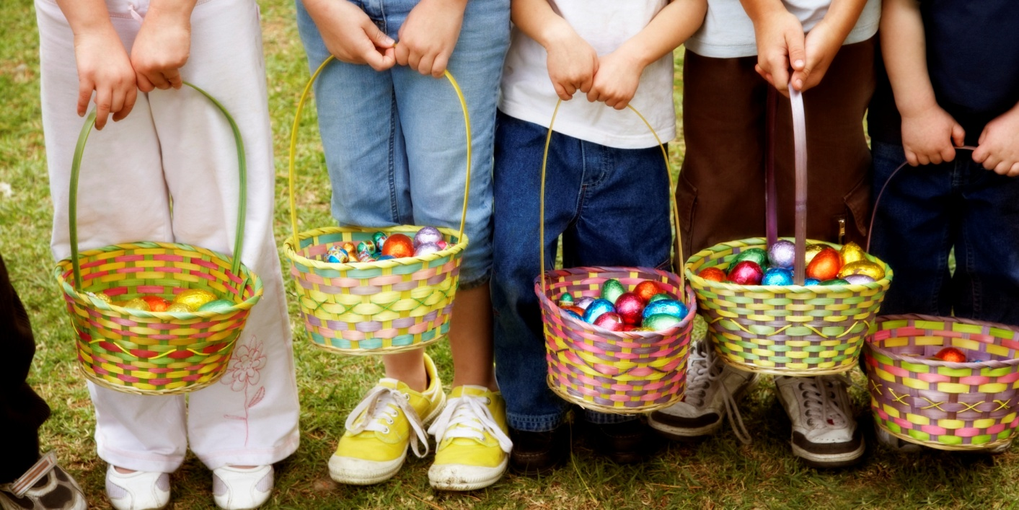
ITÁLIE
V Itálii je tradičním pokrmem pečené jehněčí a preclíky. O Italech se také říká, že to byli právě oni, kdo vynalezl čokoládová velikonoční vajíčka.

Slide 10
KYPR
Na Kypru se peče „laounes“, tj. čtvercový sýrový koláč (strouhaný sýr, vejce, mátová náplň) Na Boží hod a Velikonoční pondělí je na vesnicích zvykem obědvat v blízkosti kostela. Každá rodina si přinese jídlo a pití a zasedne za dlouhé stoly smontované z dřevěných desek.

Slide 11
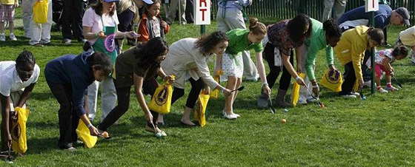
IRSKO
V Irsku je posvátný den Velký pátek. Pořádají taneční soutěže o velikonoční koláč a závody v koulení vajíček.Každý správný Ir si v těchto dnech najde svá speciální vejce označené křížem a musí ho sníst.

Slide 12
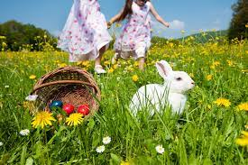
SLOVINSKO
Ve Slovinsku rolníci často pro štěstí rozmisťují vajíčka kolem svých příbytků. Někteří z nich dokonce přilepují skořápky na strop, aby tak udrželi co nejdál od svých příbytků šváby.

Slide 13
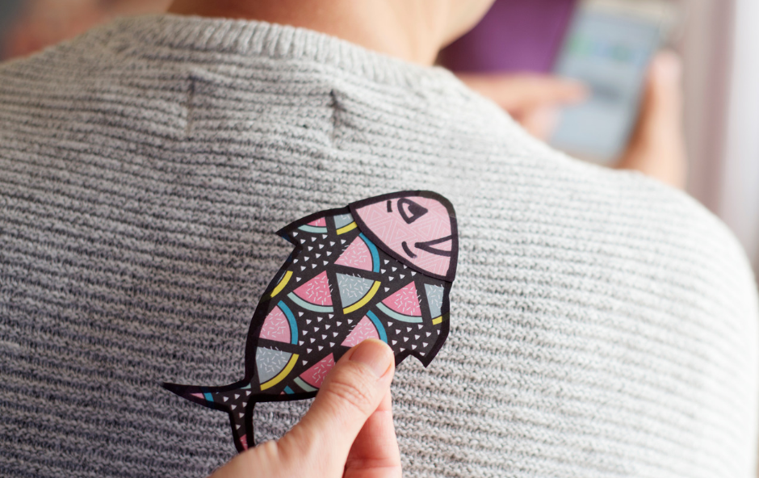
FRANCIE
Ve Francii můžete potkat o Velikonocích lidi s papírovou rybou na zádech. Jde o velikonoční vtip poisson d’avril. - připevnit nepozorovaně papírovou rybu na záda každému, kdo jde kolem.
Symbol francouzských Velikonoc je drobné bílé kvítko sedmikráska - la pâquarette.

Slide 14
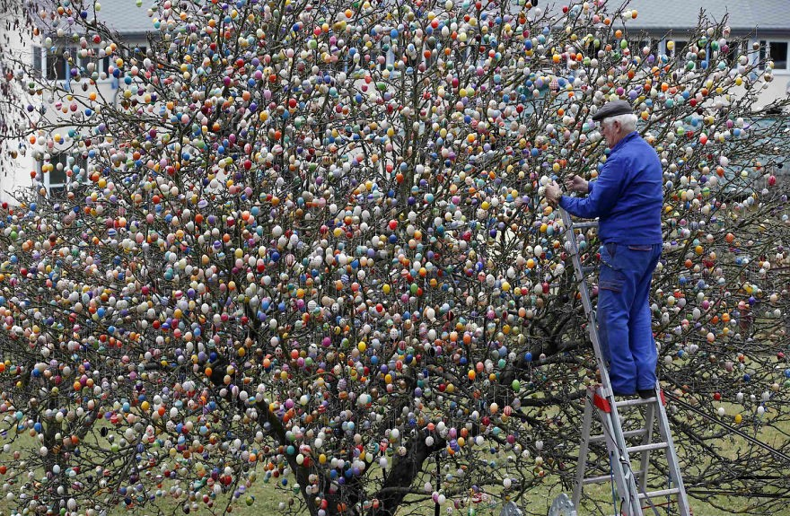
NĚMECKO
Na Bílou sobotu můžete v Německu vidět mnoho ohňů, které vyhání zimu a vítají slunce
Koledníky s pomlázkami tu nepotkáte. Zajímavou velikonoční tradicí jsou velikonoční stromy ozdobené vajíčky.

Slide 15
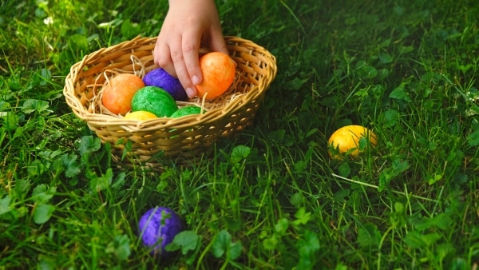
RAKOUSKO
V Rakousku na Velikonoční pondělí koledníky s pomlázkami nepotkáte. Děti tu hledají vajíčka a sladkosti ve slaměných hnízdech schovaná velikonočním zajíčkem po domě a po zahradě.

Slide 16
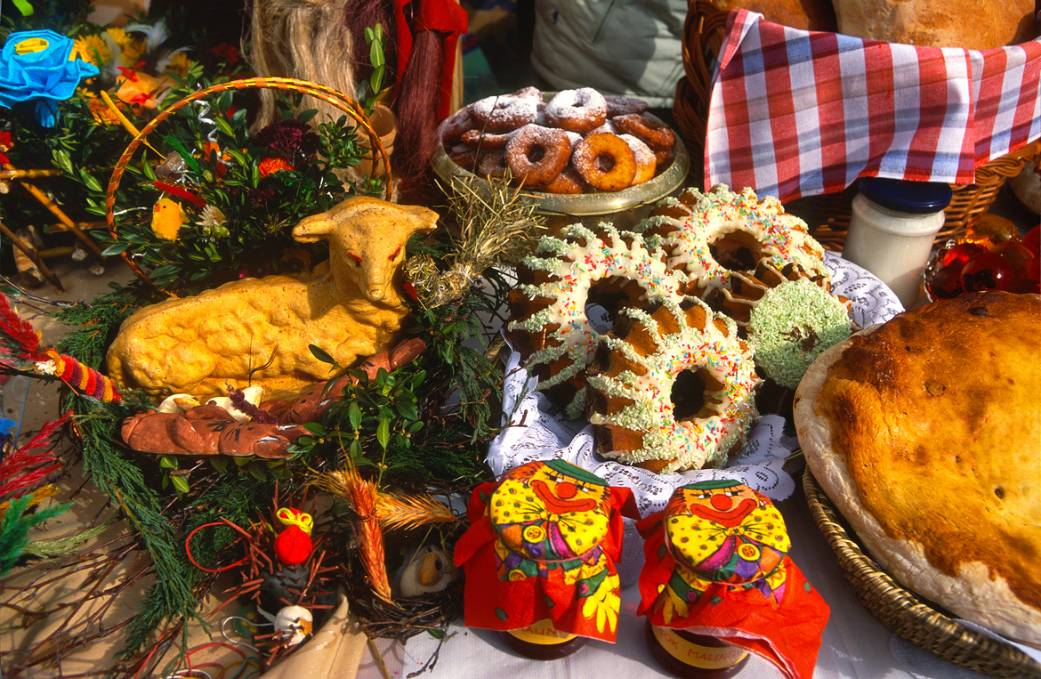
POLSKO
Na Velikonoční pondělí se vypraví mládenci na koledu, při které vyšlehají dívky a ty jim dají barevnou kraslici. Dívky i ženy se také polévají vodou, což jim zajistí zdraví
Na stole nechybí beránek „agnus“ a bábovka

Slide 17
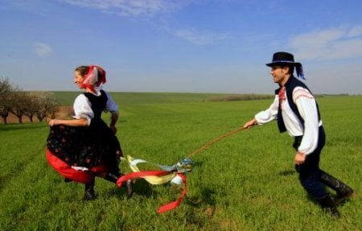
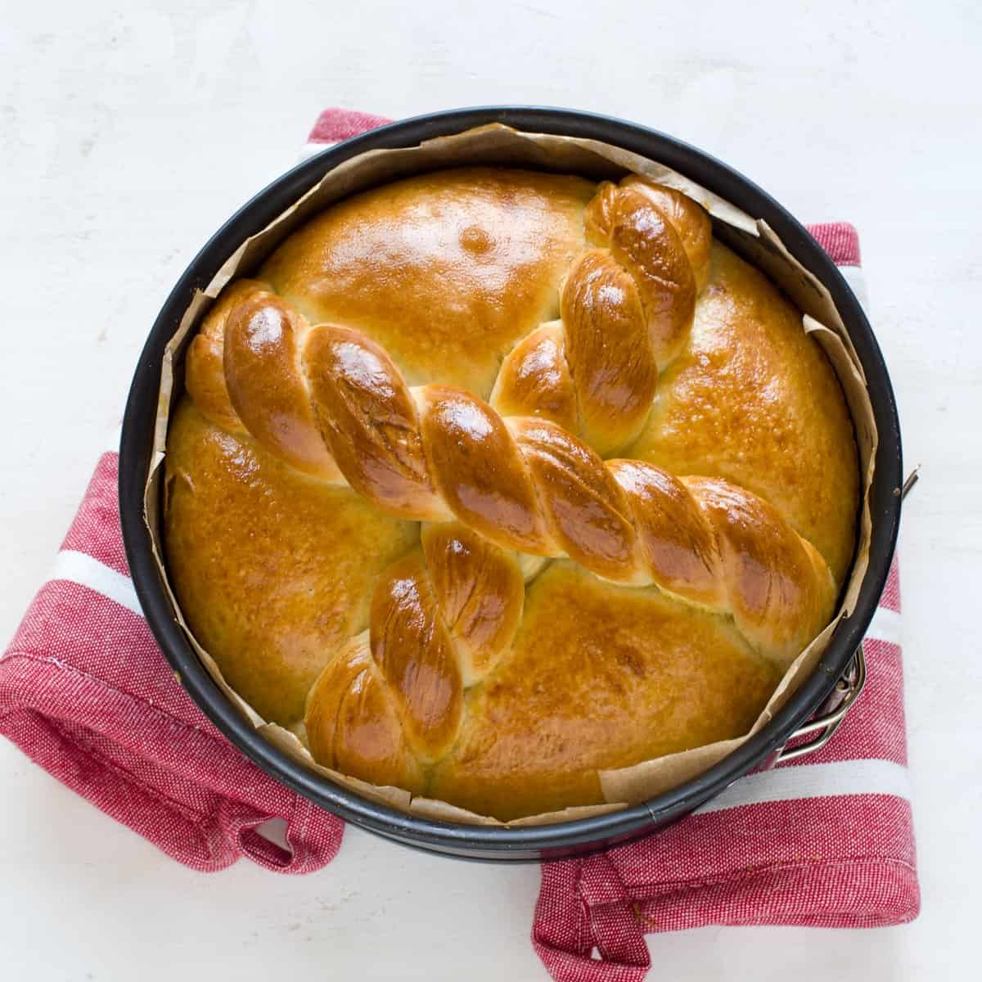
SLOVENSKO
na Slovensku se peče bochánek "paška“.
v pondělí chodí chlapci s pomlázkou na koledu a vyšlehají dívky, aby byly zdravé. Ty jim dají malovaná vajíčka a barevnou stuhu na pomlázku. Koledě se na Slovensku říká "šibačka"

Slide 18
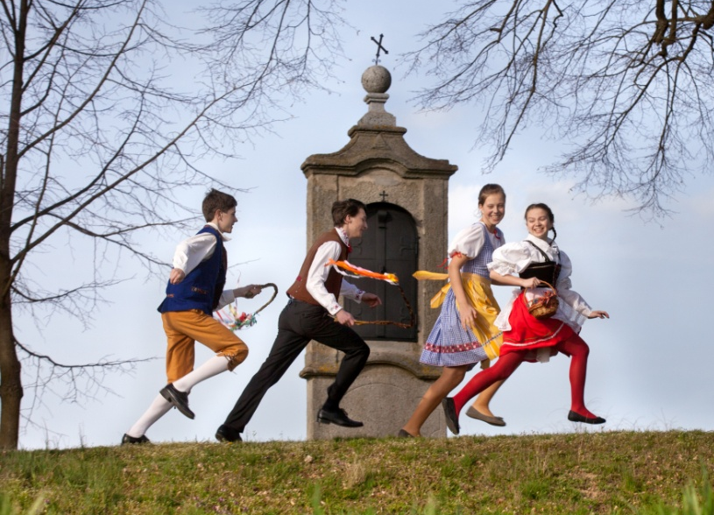
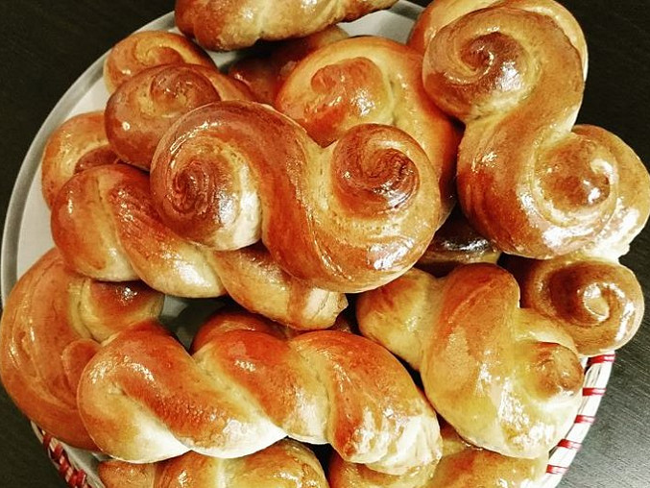
ČESKÁ REPUBLIKA
Na velikonoční pondělí vyrazí muži a chlapci s pomlázkami a vyšlehají dívky Po odříkání koledy dostanou malovaná nebo čokoládová vajíčka
na Boží hod se podává jehněčí, telecí nebo kůzlečí, pečou se mazance, beránek, nádivka a Jidáše

